Slide 1

Implémentez
un modèle de scoring
Parcours data scientist financé par Pôle emploi
Mentor: Gaëtan Golliot
Évaluateur: Aminata Diaby
Étudiante: Veronika Berezhnaia

Slide 2
Sommaire
Rappel de la problématique et présentation du jeu de données (5 minutes)
Explication de l’approche de modélisation (10 minutes)
Présentation du dashboard (5 minutes)

Slide 3
Problématique
Ma mission
Mon entreprise propose des crédits à la consommation pour des personnes ayant peu ou pas du tout d'historique de prêt.
Elle souhaite développer un algorithme pour calculer la probabilité qu’un client rembourse son crédit, puis classifie la demande en crédit accordé ou refusé.
Les clients et l’entreprise demandent de demandeurs de transparence vis-à-vis des décisions d’octroi de crédit.
Construire un modèle de scoring et un dashboard interactif.
Spécifications du dashboard:
Visualiser le score et l’interprétation de ce score
Visualiser des informations descriptives relatives à un client
Comparer les informations descriptives relatives à un client à l’ensemble des clients

Slide 4
Jeu de données
Application_train (TARGET)
Application_test (no TARGET)
Bureau (tous les crédits du client)
Bureau_balance (dépendante de Bureau)
Previous_application
Quelques informations supplemantaires sur des credits précédants:
POS_CASH_balance (infos divers, notamment DaysPast Due – jours de retard)
Credit_card_balance
Installments_payments (Versements/ Paiements échelonnés)

Slide 5
L’explication de l’approche de modélisation
L’analyse des données exploratoire: la sélection de fonctionnalités (features), l’imputation des valeurs manquantes
Application_train
Bureau et Bureau_balance
L’entraînement du modèle, l’algorithme d'optimisation:
La gestion des classes déséquilibrés
Le choix du modèle
Réglage des hyperparamètres
Métrique d’évaluation
Fonction coût métier
L’interprétabilité globale et locale du modèle
L’API et le tableau de bord
Des limites et des améliorations possibles

Slide 6
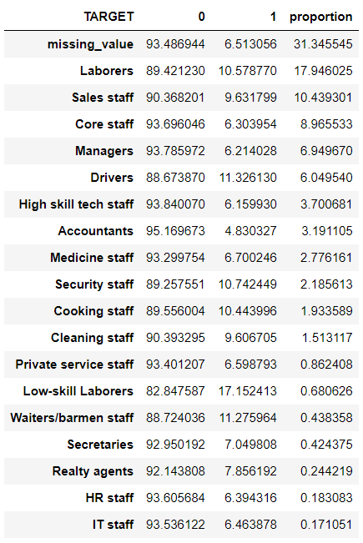
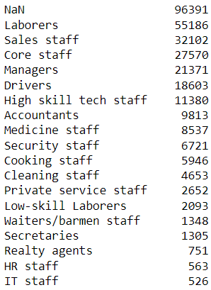
L’analyse des données exploratoire
Type Object
Type Flags
Type Integer
Type Float

Slide 7
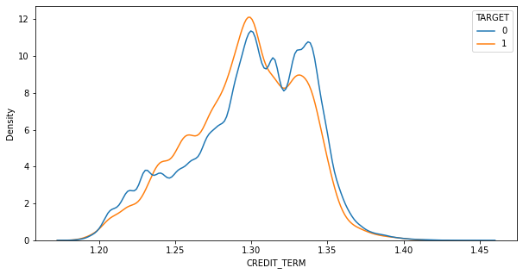
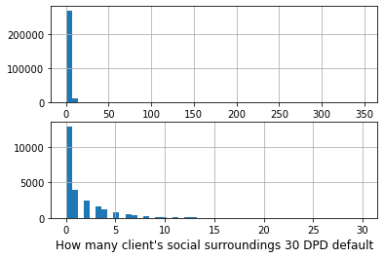
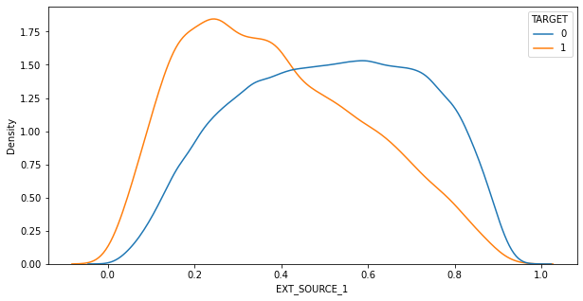
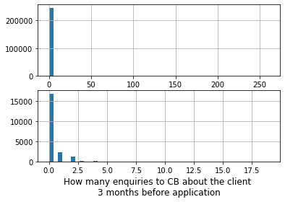
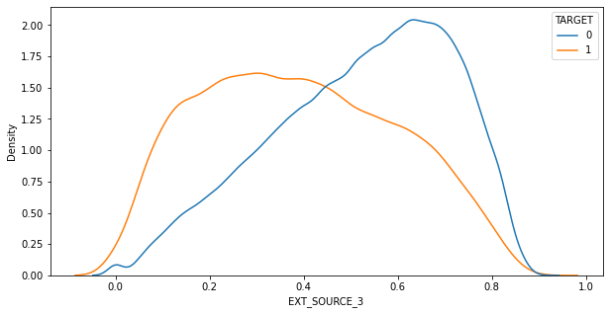
L’analyse des données exploratoire
Type Object
Type Flags
Type Integer
Type Float

Slide 8
Dependent tables
Bureau_balance:
Analyser (pas de valeurs manquantes)
Aggréger
Joindre à Bureau
Imputer des valeurs manquantes venants du bureau_balance:
dummies avec 1 sur inconnu et 0 ailleurs
Bureau:
Analyser
Imputer des valeurs manquantes
Aggréger
Joindre à application_train
Imputer des valeurs manquantes venants du Bureau

Slide 9

Préparation finale
Tailler le jeu de données pour réduire le temps d’exécution de notebook
Comment:
Lancer le notebook avec l’ensemble entier des variables
Tenter d’éliminer toutes les valeurs sauf les plus pertinents
Voir à quel point tombe la performance du modèle (4%)

Slide 10
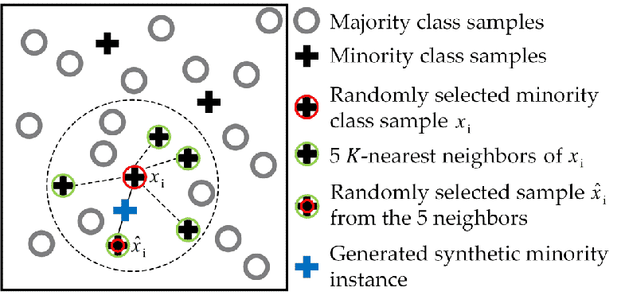
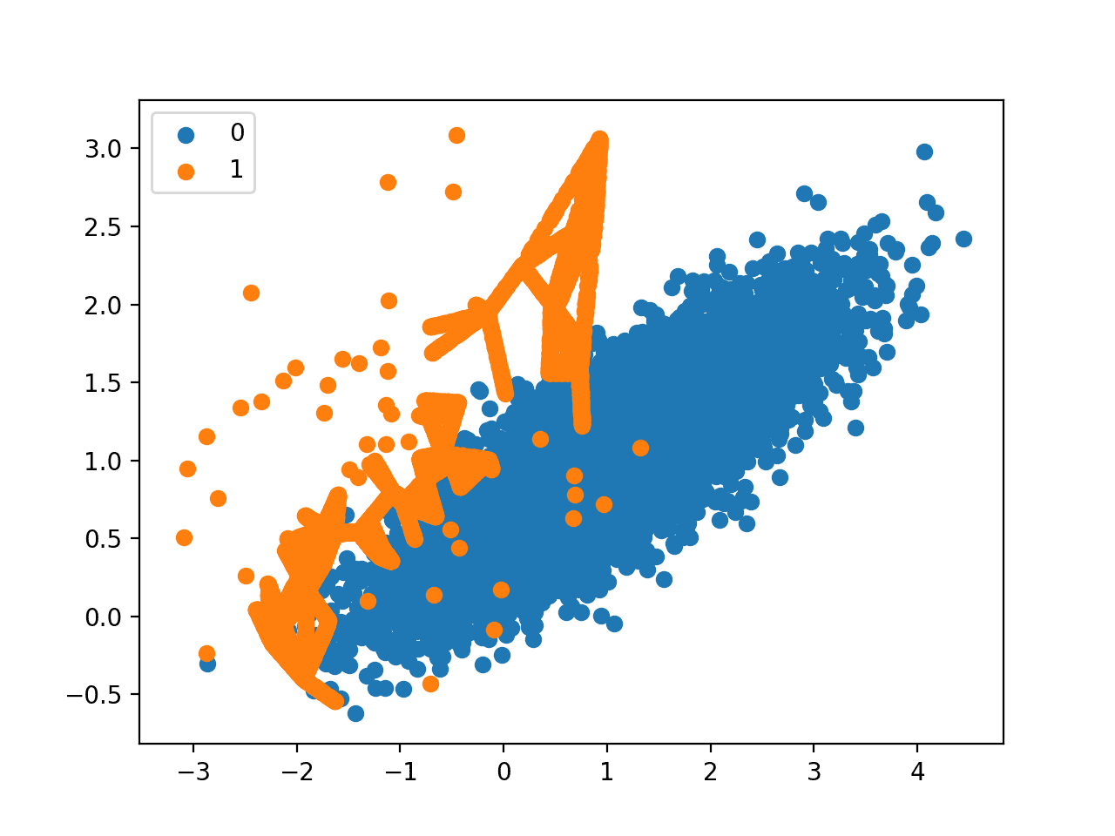
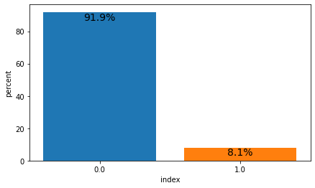
Gestion des classes deséquilibrées
1. Class_weight = ‘balanced’
ou scale_pos_weight = class1 / classe0 pour XGB
2. SMOTE, une technique de oversampling: encombre la mémoire
3. Il faut essayer avec des techniques de undersampling (Tomek Links, ENN)

Slide 11
Le choix du modèle et le réglage des hyperparamètres
Algorithmes natifs SKLearn :
Logistic Regression
Passive Aggressive Classifier
Random Forest Classifier
Les tous sont testés avec class_weight = ‘balanced’ et avec SMOTE
Algorithmes provenant de XGBoost et enveloppés dans le shell SKLearn:
XGBClassifier(ne possède pas de paramètre class_weight)
LightGBMClassifier (tésté uniquement avec class_weight = ‘balanced’ mais pas avec SMOTE – cela serait trop lent)
GridSearchCV (exhaustive GridSearch). Tester d’autres strategies?

Slide 12
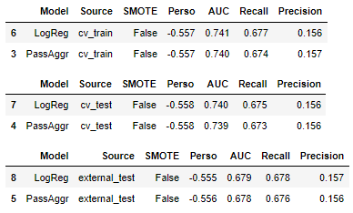

La sélection du meilleur modèle et la fonction coût métier
Accuracy estime Dummy Classifier à 92% - ne convient pas pour des classes désequilibrées
Comparer des modèles par ROC_AUC (FN vs FP)
Le meilleur modèle est Logistic Regression avec class_weight ‘balanced’
La fonction coût métier prend en compte le coût d’un faut positif et d’un faut négaitf, avec ses coefficients

Slide 13
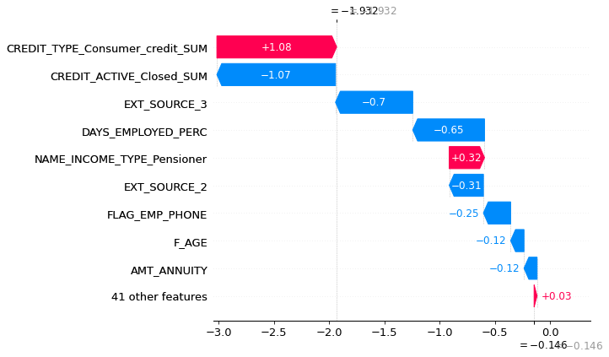
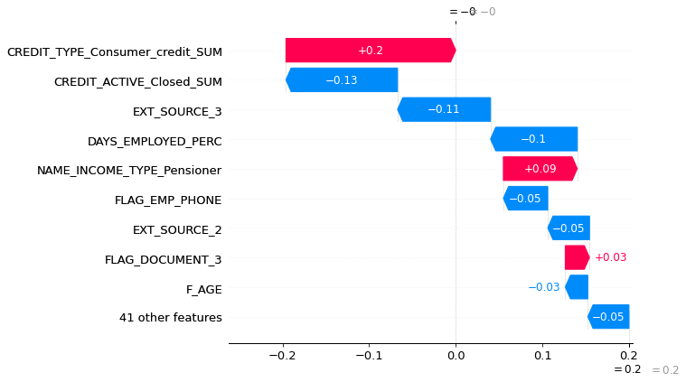
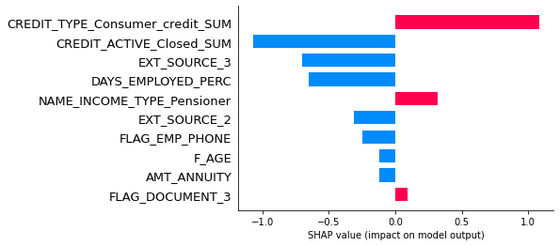
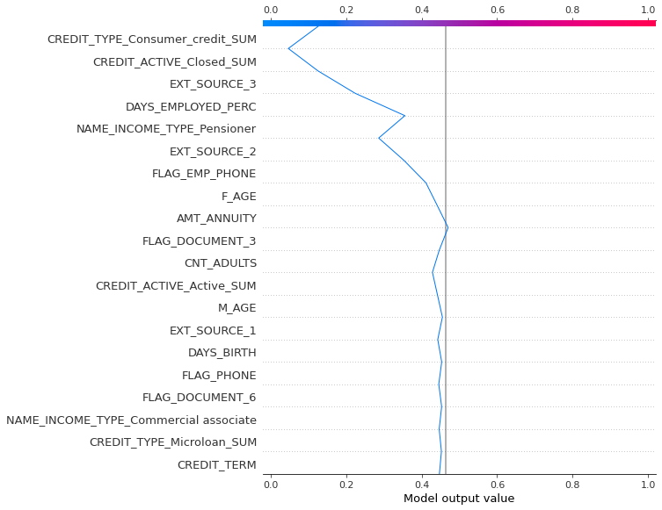
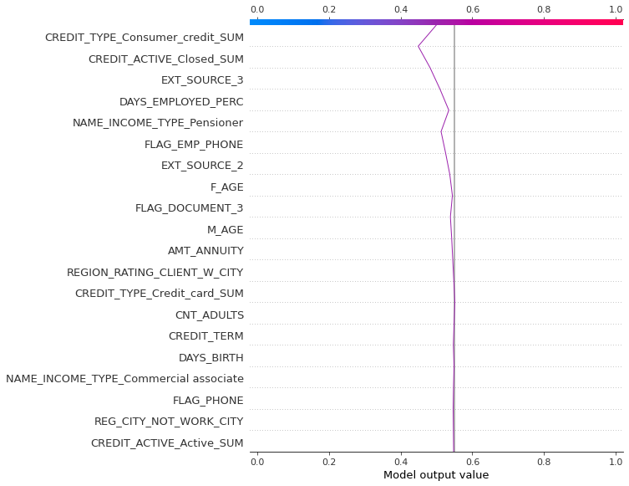
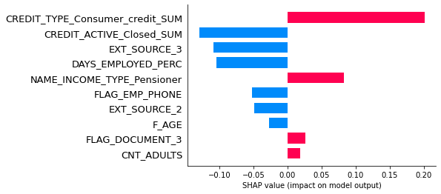
L’interprétabilité locale du modèle

Slide 14
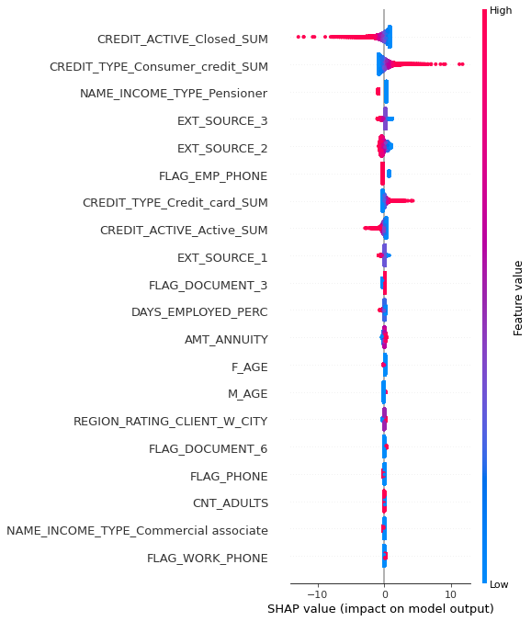
L’interprétabilité globale du modèle (summary plot)

Slide 15
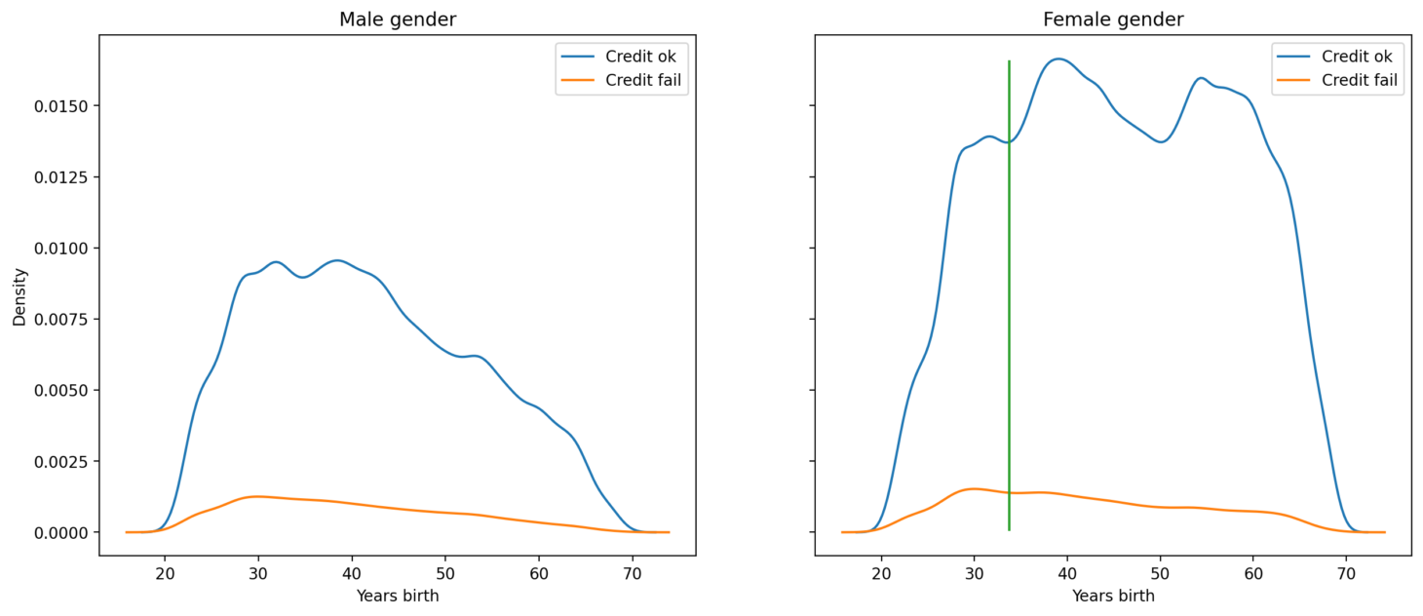
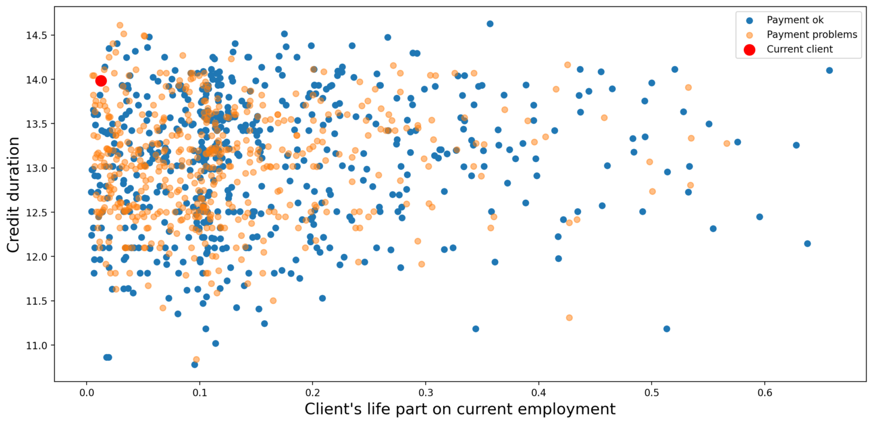
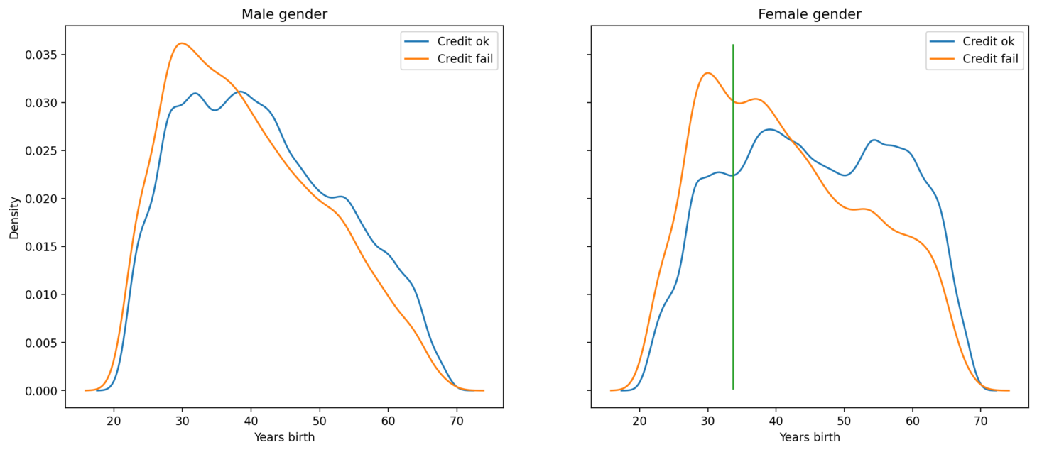
L’API et le dashboard
L’API était developpé avec MLFlow
Il est possible de saisir les données manuellement ou automatiquement

Slide 16
Conclusion
Le modèle de prédiction de score de défaut de crédit a été construit
Des meilleurs parmètres sélectionnés: façon de gérer des classes déséwuilibrées, le modèle et ses hyperparamètres.
L’API de prédiction était déployé (sur mon ordinateur)
Le dashbord interactif a été déployé sur le serveur Héroku
Permettre de visualiser le score et l’interprétation de ce score pour chaque client de façon intelligible pour une personne non experte en data science.
Permettre de visualiser des informations descriptives relatives à un client (via un système de filtre).
Permettre de comparer les informations descriptives relatives à un client à l’ensemble des clients ou à un groupe de clients similaires.
Des améliorations:
Choisir le seuil de probabilité optimal pour la séparation des classes
Insérer la recherche de ce seuil dans l’entrainement du pipeline, comme l’un des hyperparamètres
Faire de sorte que la sortie du modèle soit la probabilité et non pas une classe
Rajouter des techniques de undersampling (Tomek Links, ENN)
Ajouter la fonction «column to fail proportion» dans le pipeline (ColumnTransformer)
Trouver des méthodes pour économiser le temps d’entraînement des modèles
Montrer un client sur le fond des clients similaires (et d’où prendre ces clients similaires)

